Slide 1
كيف أشعر اليوم
أعداد: رشا قدورة مستشارة تربوية لرياض الأطفال لواء المركز

Slide 2
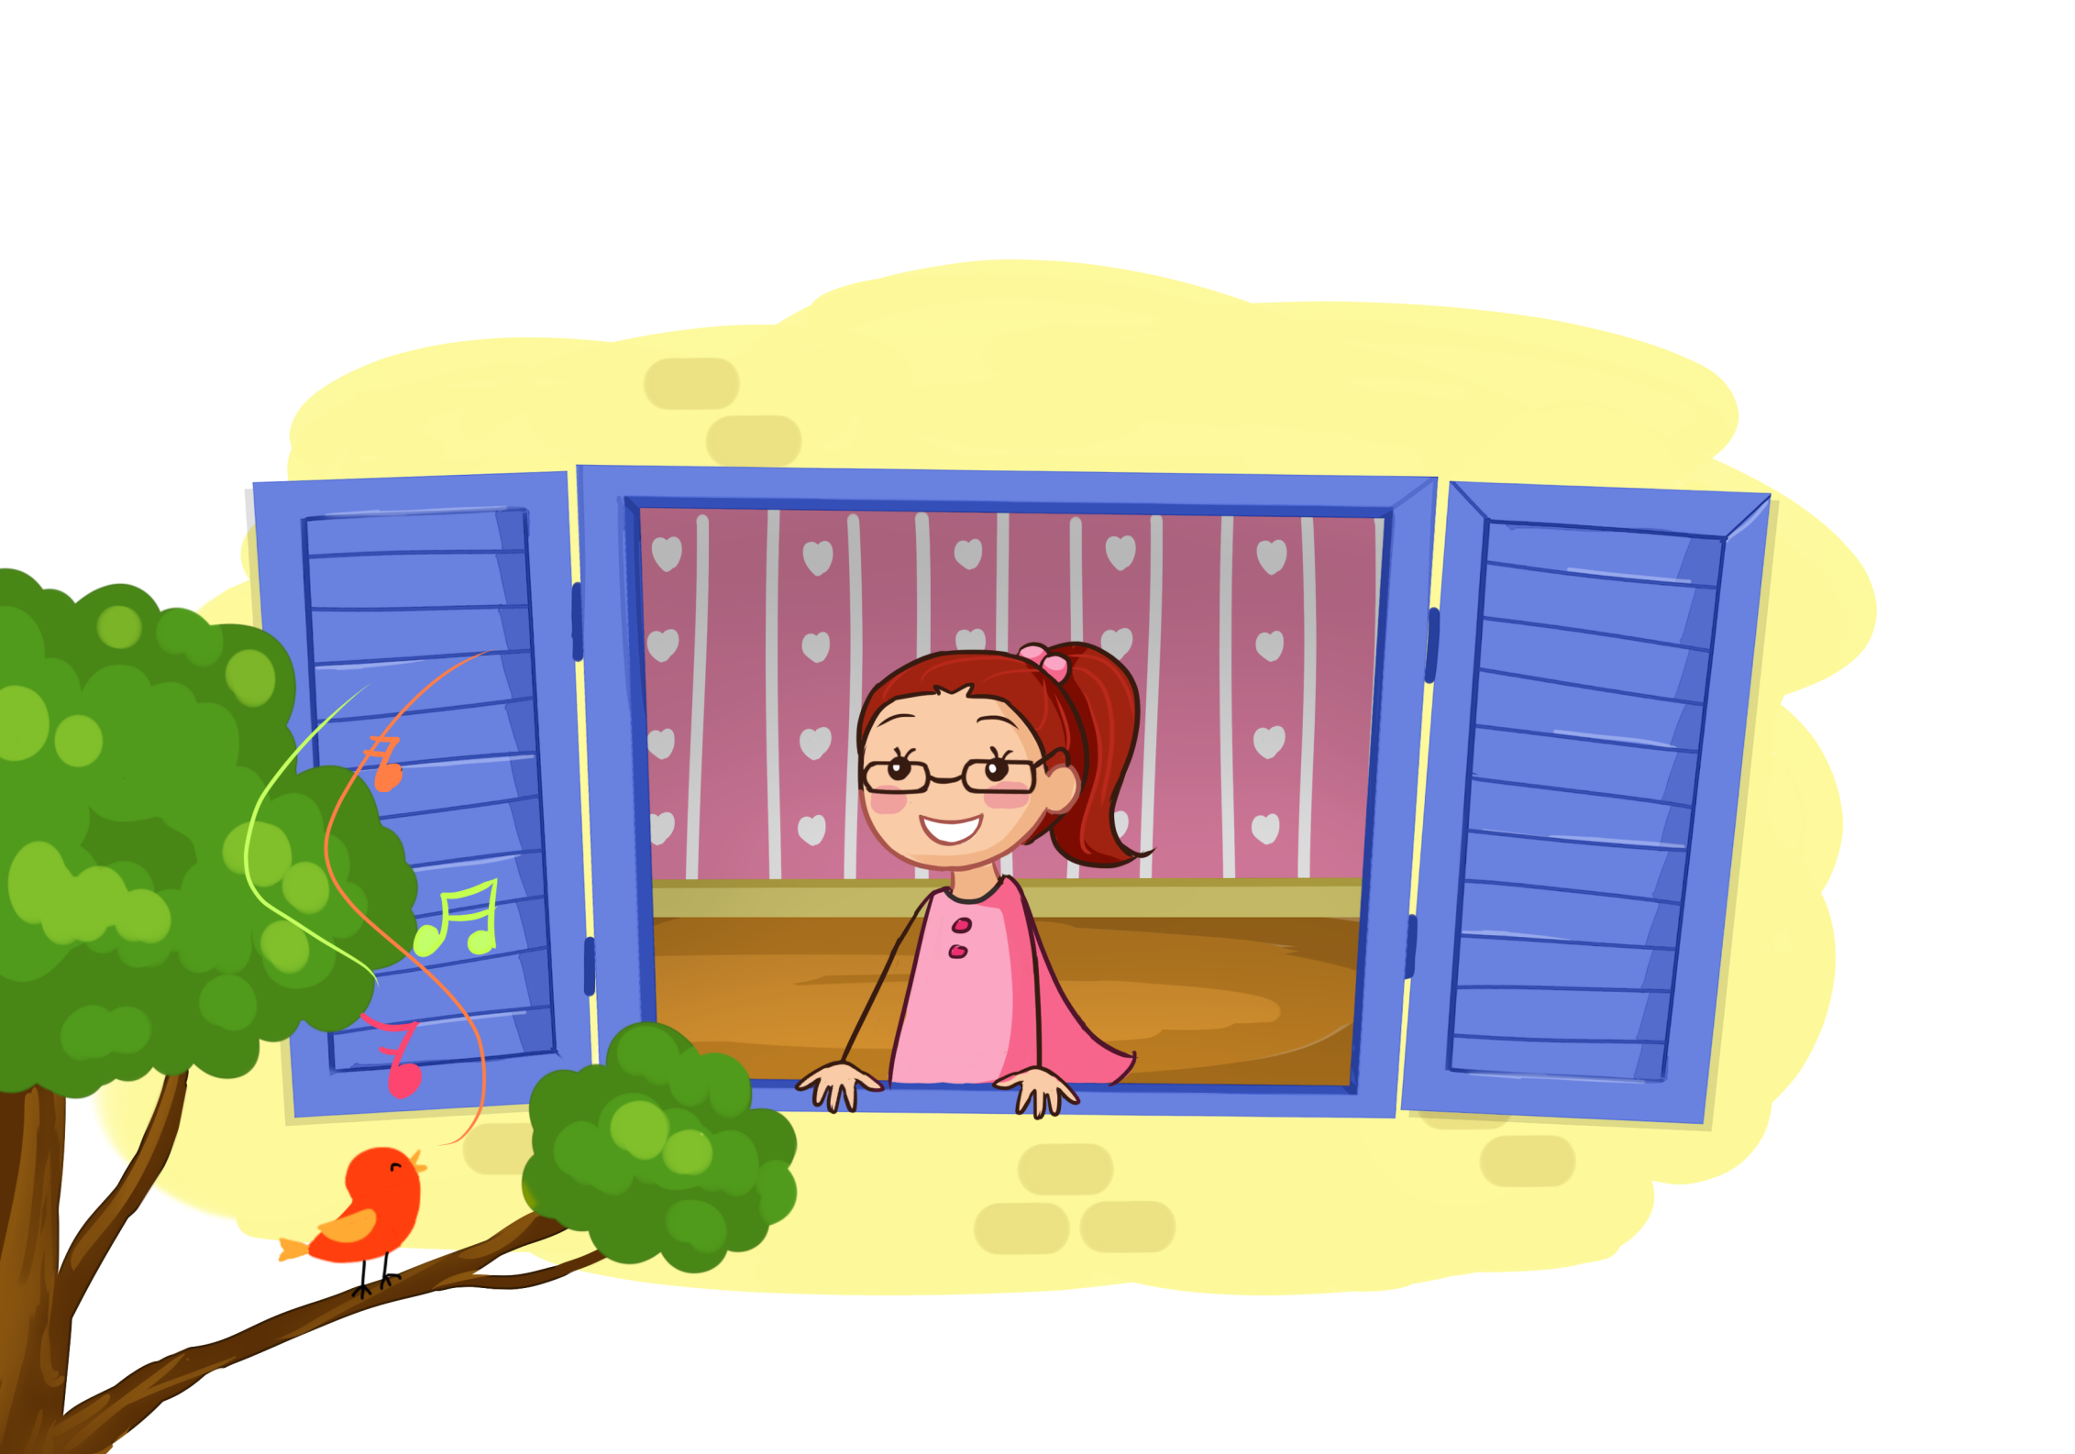
طلعَ الصّباحُ وغرّدَ العصفورْ
قالَ: صباحُ الخيرِ.. فأجبتُ: صباحُ النّورْ
أنا اسميْ ماسْ، عمري 6 سنواتْ
معَ أصدقائي أقضي أجملَ الأوقاتْ

Slide 3
مع صديقتي بدور، ألعبُ لعبةَ (دار ودورْ)
أنا أكونُ الأمَ لأني كبيرةْ
وبدور تكونُ الطّفلةَ الصّغيرةْ
أحبُّ الّلعبَ معها
وأكرهُ فراقها

Slide 4
معَ صديقي علاء، أتحمّسُ للغناءْ
نغني بصوتٍ عالٍ يصلُ إلى السّماءْ

Slide 5
وعنديْ صديقٌ سريّْ
لا يعرفهُ أحدٌ غيريْ
اسمه إحساسْ، وهو صديقٌ عجيبْ
يحبّ الاختباءَ بجسميْ، وهذا غريبْ

Slide 6
تارةً يختبئُ في رأسيْ وتارةً في بطنيْ
احياناً لا أشعرُ به وأحياناً يؤلمنيْ

Slide 7
تختلف تعابير أحساس بحسب الشعور فهيا نتعرف على هذا الصديق الأمر

Slide 8
الغضب

Slide 9
الخوف

Slide 10
الحب

Slide 11
الحزن

Slide 12
الحماس

Slide 13
وأنتم يا أصدقائي كيف تشعرون اليوم؟ وأين يختبئ صديقكم أحساس؟

Slide 14
والان يا أصدقائي لنحاول رسم صديقنا أحساس واضافة تعابيره بحسب شعورنا بهذه اللحظة

Slide 15
كل الاحترام لكم يا أحبائي هيا ارسلوا رسمتكم للمربية ويمكنكم الذهاب للعب ألي اللقاء

